Slide 1
Dnia 13 maja uczniowie klasy trzeciej, czwartej, szóstej i ósmej naszej szkoły uczestniczyli w lekcjach muzealnych. Za pośrednictwem platformy Zoom przenieśliśmy się do Muzeum Początków Państwa Polskiego w Gnieźnie. Wzięliśmy udział w lekcji, która poświęcona była tematowi „Jak żyli ludzie 1000 lat temu ?” z cyklu edukacyjnego „Się zaczęło w Polsce Piastów”. Podczas lekcji w (lekko) niekonwencjonalny i inspirujący sposób dowiedzieliśmy się o tym jak wyglądali nasi przodkowie, co jedli, w co się ubierali, jednym słowem – jak żyli. Uczestnikom lekcji zaprezentowane były liczne repliki przedmiotów codziennego użytku. Zajęcia stanowiły świetne uzupełnienie programu szkolnego i okazały się doskonałą powtórką wiadomości z zakresu historii Polski we wczesnym średniowieczu.

Slide 2
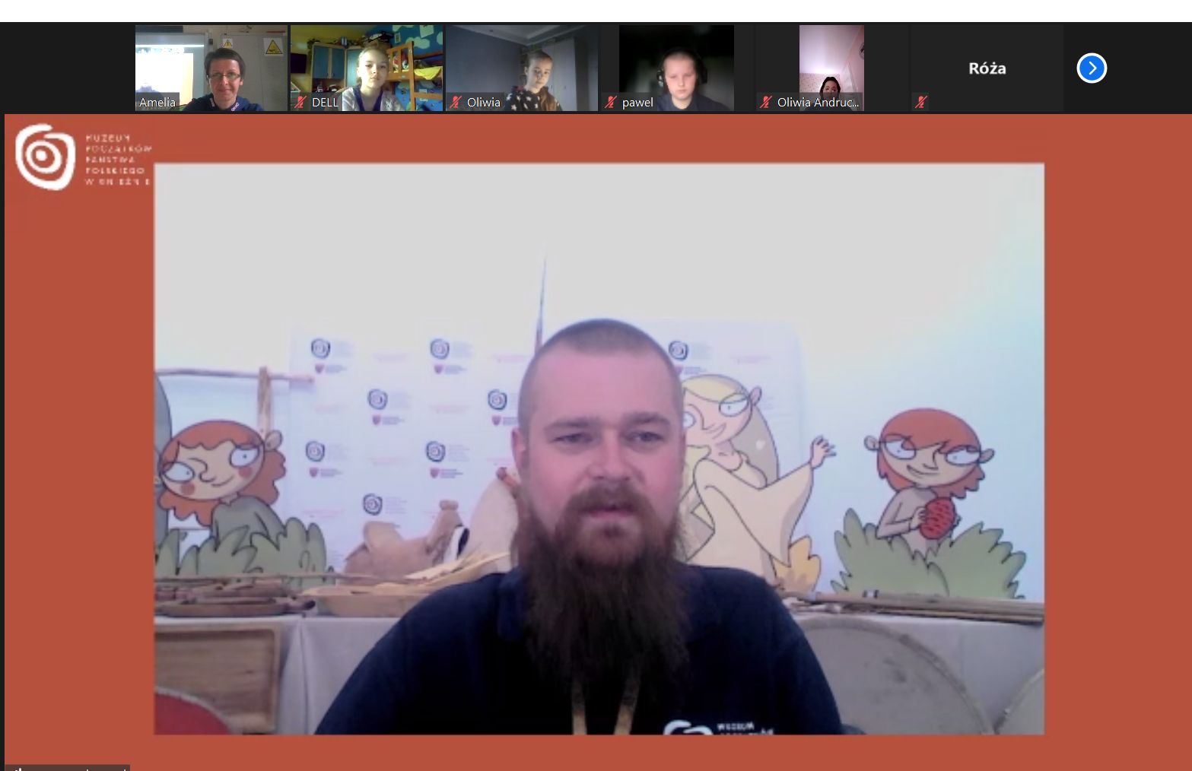
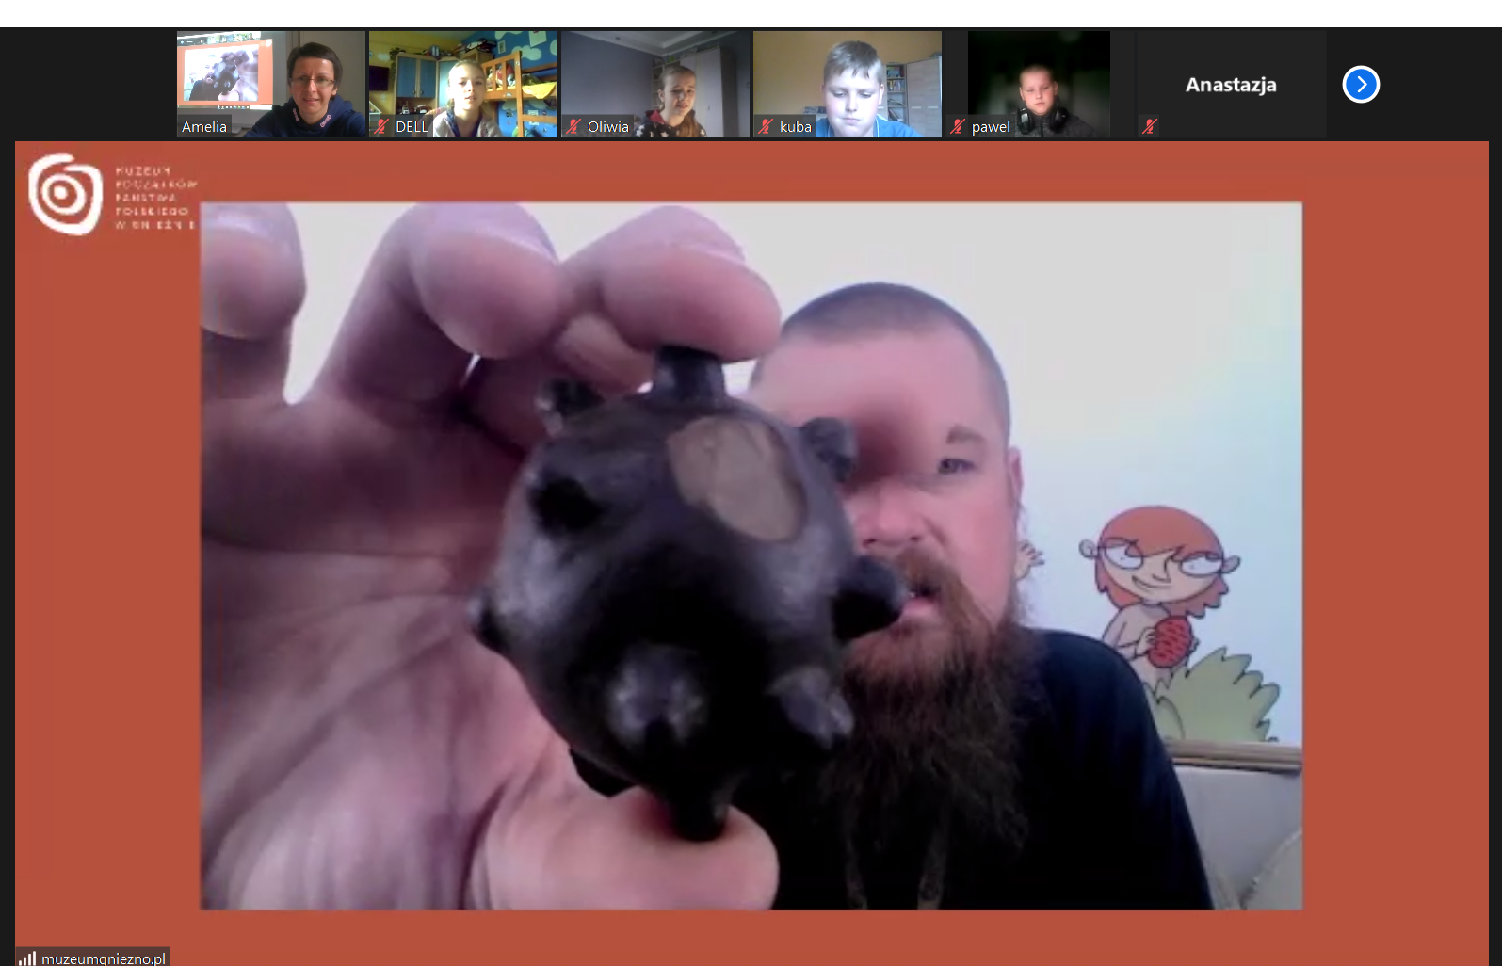
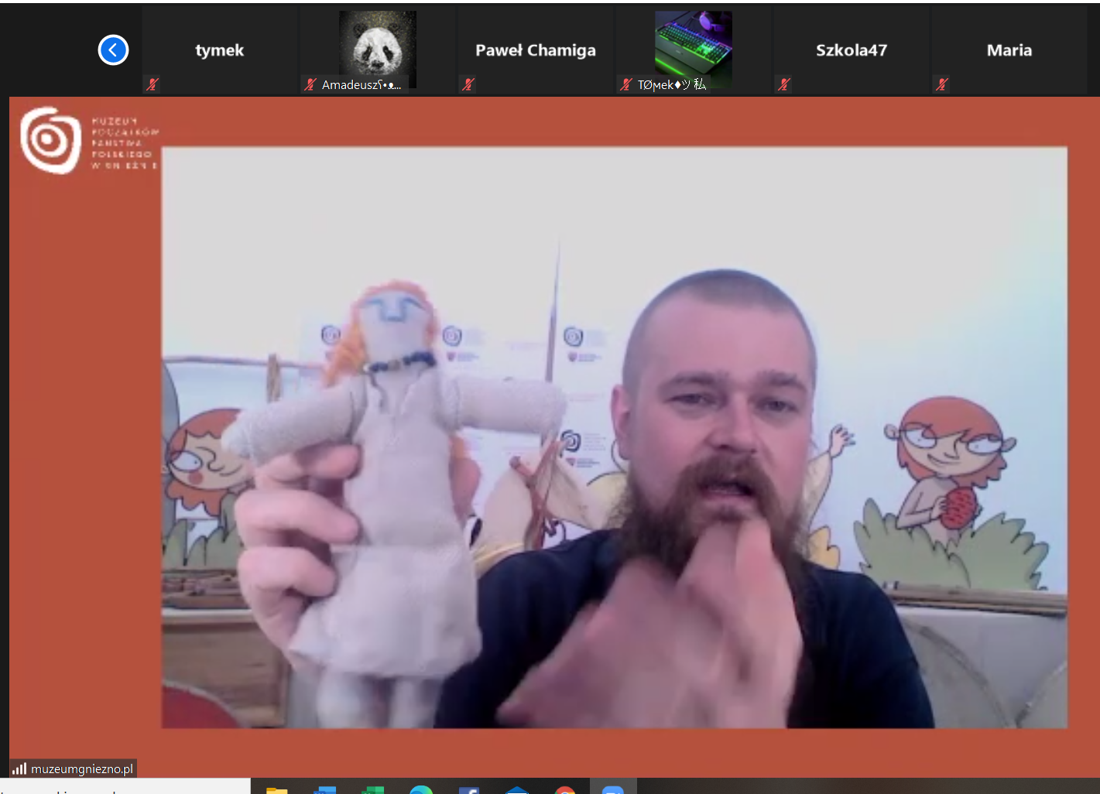
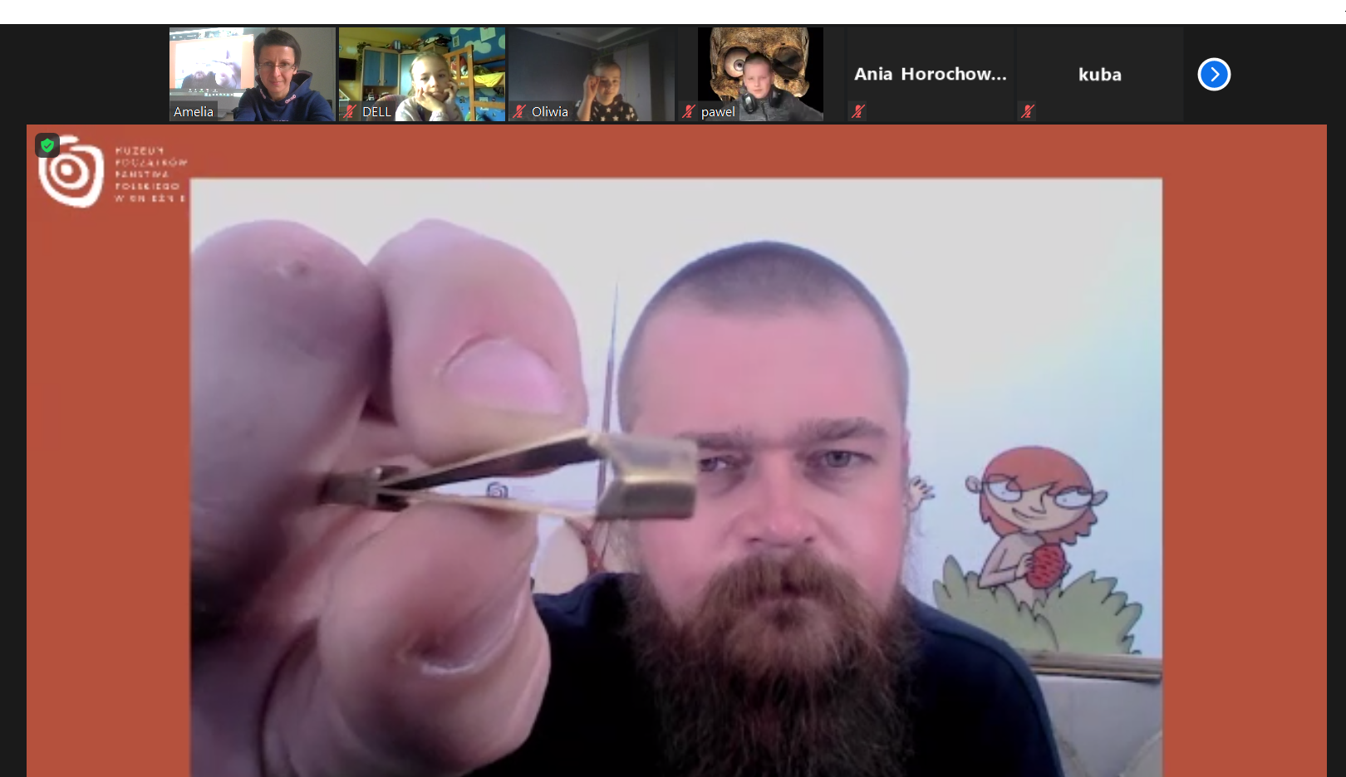

Slide 3
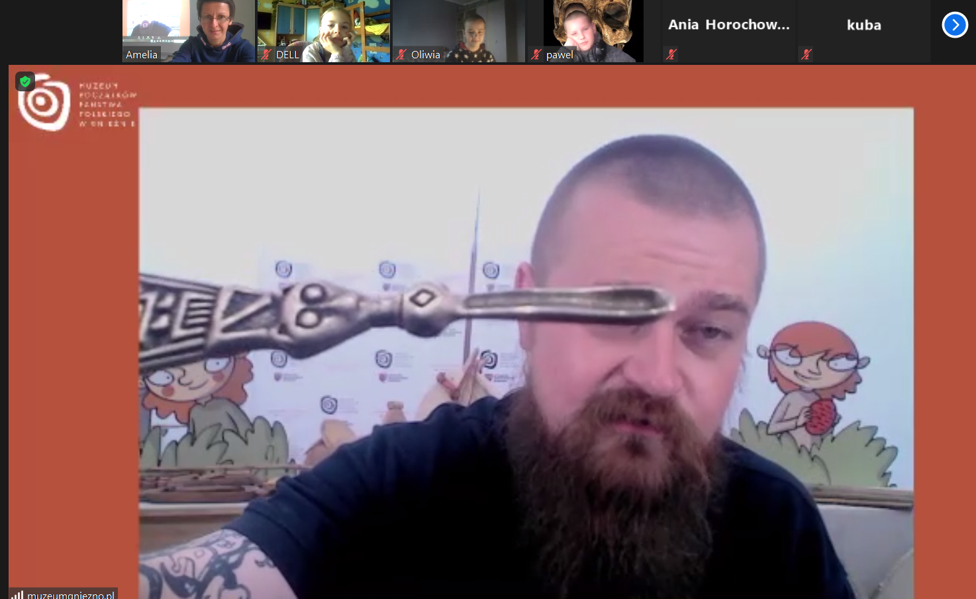
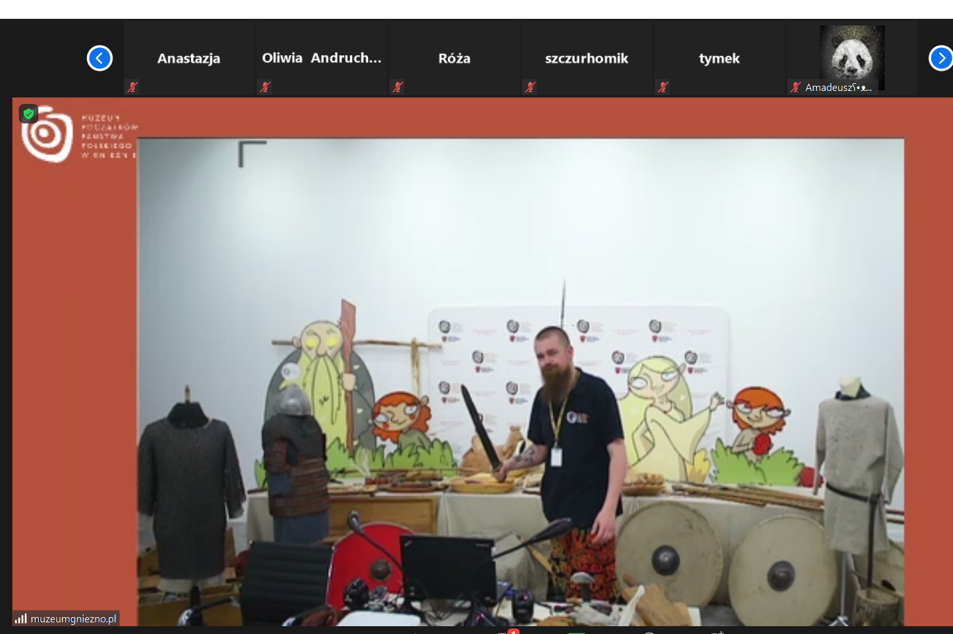

Slide 4
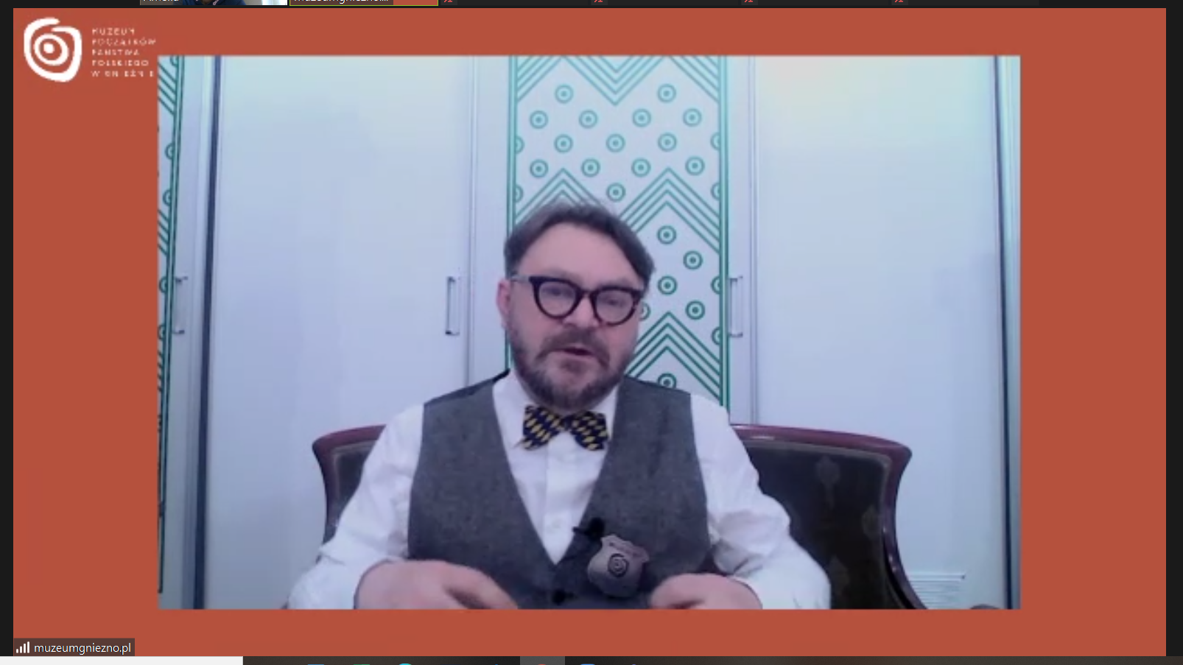
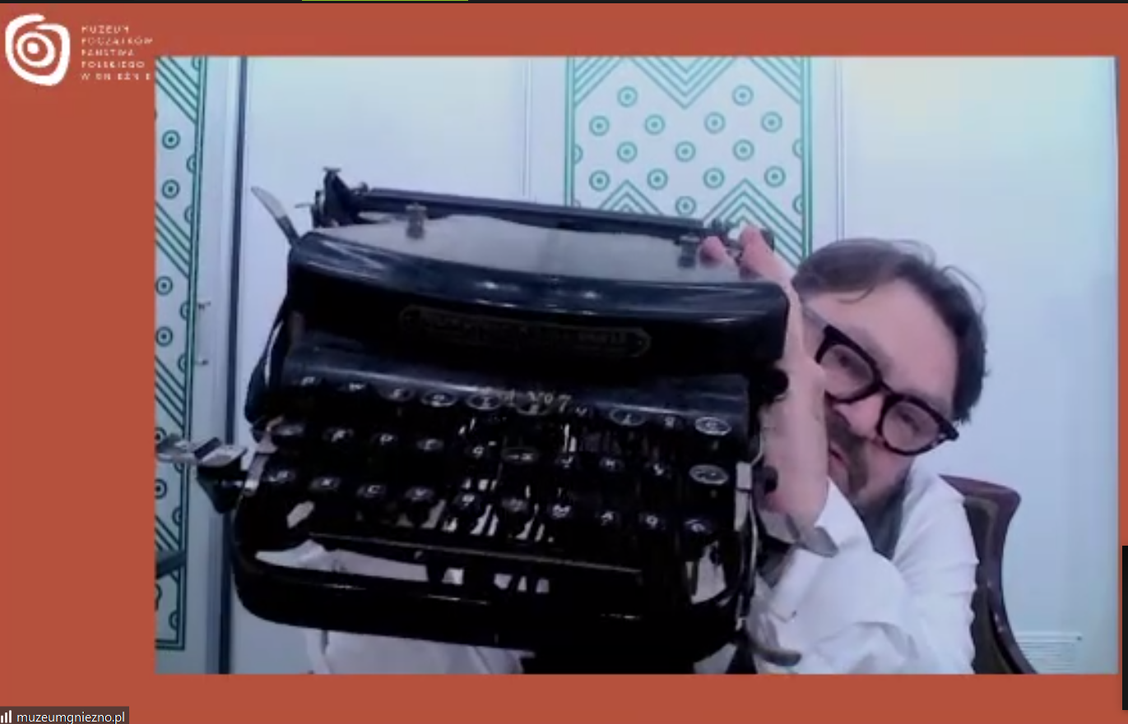
Klasie ósmej w ramach lekcji „Gniezno w XIX wieku” zostały przedstawione zmiany, które dokonywały się w układzie przestrzennym Gniezna, a których efektem jest dzisiejsze miasto. Uczniowie tej klasy zobaczyli zdjęcia, przedmioty z epoki, usłyszeli anegdoty o życiu codziennym mieszkańców Gniezna. Historia tego miasta na przełomie XIX i XX stała się opowieścią pełną nietuzinkowych postaci i pełnych emocji wydarzeń.

Slide 5
